Slide 1

以智慧交通帶動產業創新
-計程車不只是運具，更是創新服務平台-
侯勝宗
社團法人台灣計程車學院協會
公共事務與社會創新研究所，逢甲大學
01/23/2017

Slide 2

面對Uber之政策建議：「一管三放」
費率(開放)
要求Uber司機登錄取得認證；開放計程車彈性費率機制
車輛分級，採取不同費率計算基礎，但需事前揭露價格給乘客
駕駛人
(管制)
車輛
(開放)
建立司機評價回報系統，落實司機認證平台，培訓多元服務司機
加速計程車多元服務(共乘、偏鄉計乘車公車化)；建立車輛登錄與查驗機制
服務(開放)

Slide 3
Taxi痛點：牌照／組織／市場／服務失靈
車牌管制與組織失靈，讓市場呈現過度飽和與空車率過高；再加上Uber導入P2P科技與私家車的去中介化商業模式，造成消費者擁抱，但計程車產業既有利害關係人強烈反彈。
建議從三個角度進行政策設計：
費率：將計程車計費表進行聯網，實施費率分級、彈性計費；
車輛：開放車型、顏色等規範，回歸市場機制；要求P2P公司，在一定條件下開放軌跡繞行，納入政府監理；
駕駛人：政府建置公版的「司機評價回報系統」，將所有政府監理資料匯入，供民眾評價司機，司機建立退場機制。落實「駕駛人認證登錄制度」，協助服務轉型。並要求P2P公司駕駛人亦必需具備一定資格，並登錄控管，定期考核。

Slide 4
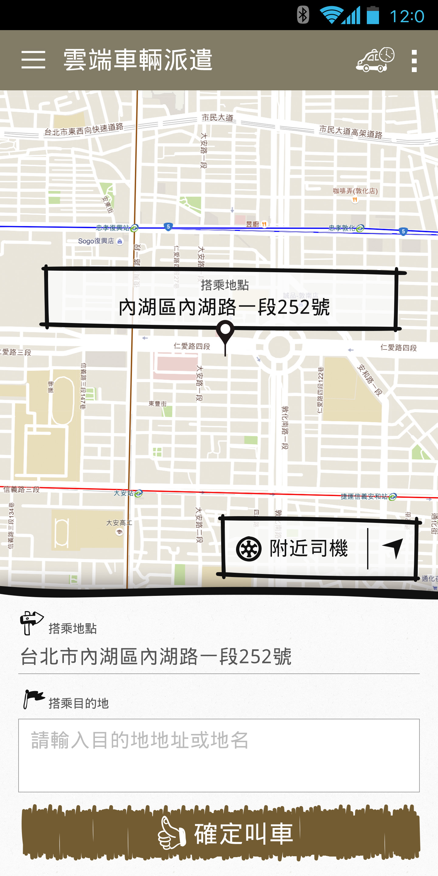
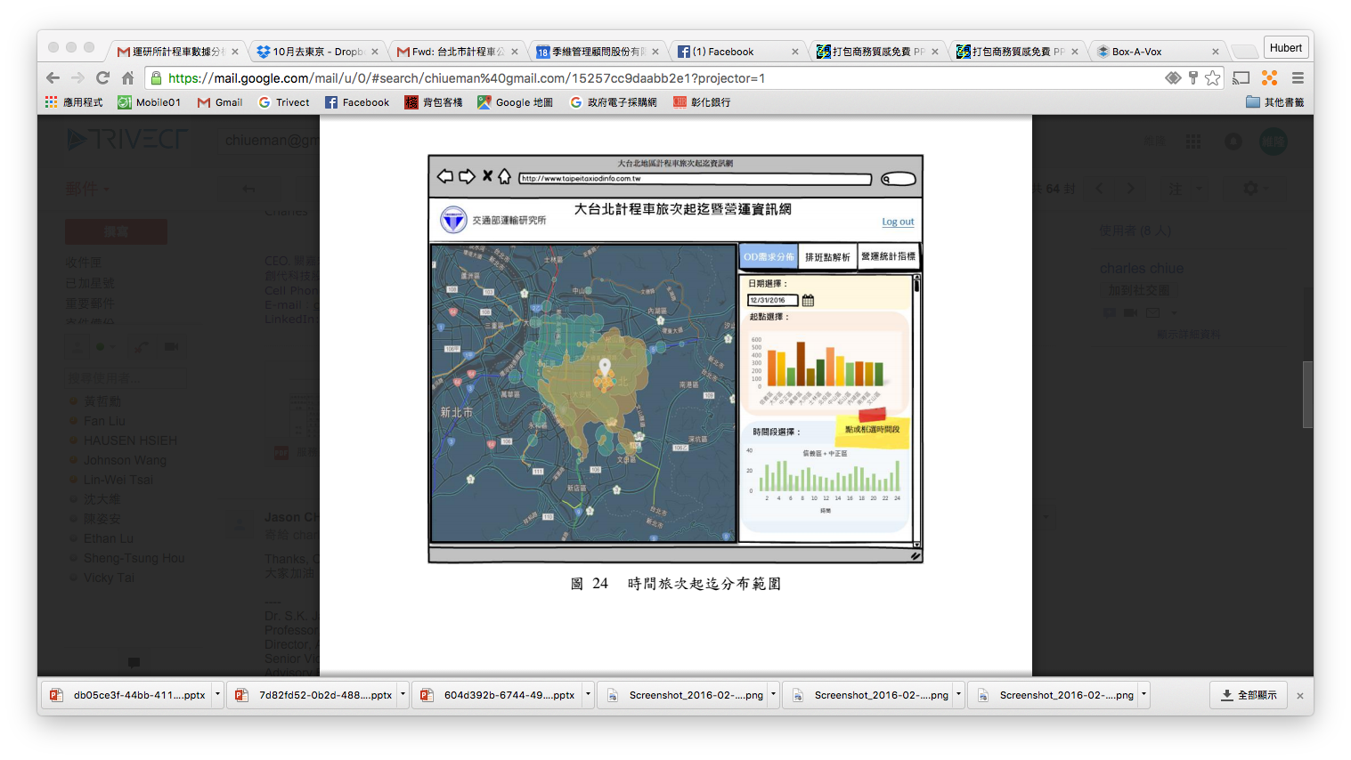
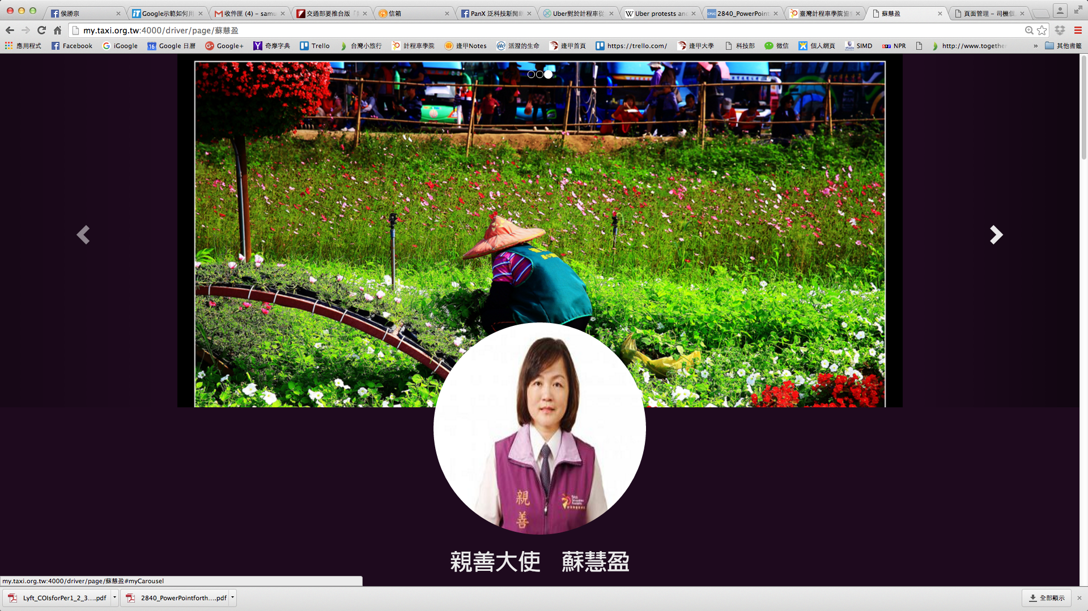
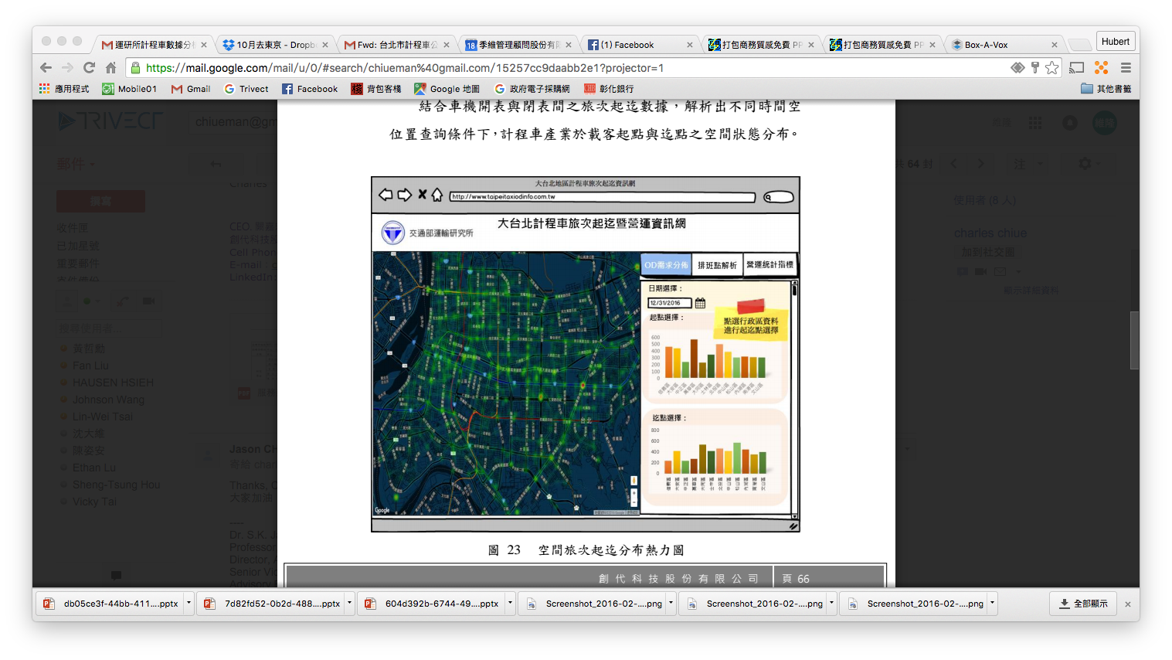
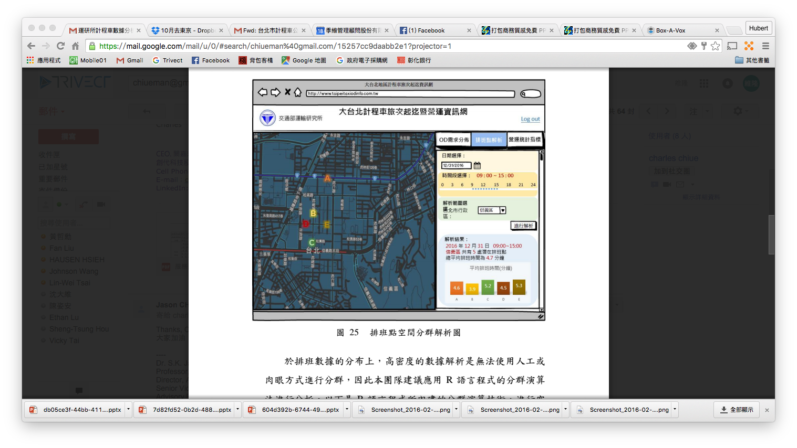
行車監控
服務媒合
智慧城市
評價證認
Mobility as a Service
城市管理
服務管理
車輛管理
駕駛人管理

Slide 5
智慧照顧服務模式設計
共乘接送．喘息服務
侯勝宗
逢甲大學服務創新與行動設計中心
社團法人台灣計程車學院協會
2017/01/04

Slide 6





終極關懷：共善
共創善者
服務供應者
服務需求者

Slide 7
「交通接送」係長照服務之關鍵媒介
長期照顧十年計畫2.0政策白皮書(p. 44-45)指出：
使用交通接送服務之老人迅速增加，惟民眾屢反映現行交通接送服務較為制式化，缺乏使用彈性，偏鄉之交通服務資源亦較缺乏，且補助額度未能回應物價水準。
為因應民眾使用之多元需求，政府應積極推動各項創新服務，強化交通接送與服務體系之輸送連結，並改善偏鄉資源不足之困境，達成在地化、社區化之整合性照顧服務目標。

Slide 8
智慧照護交通接送 (社會創新)
逢甲服務創新與行動設計中心
台灣計程車學院協會
一起趣社企(股)公司
共乘接送
喘息服務
智慧交通
智慧旅遊

Slide 9
問題與需求

Slide 10
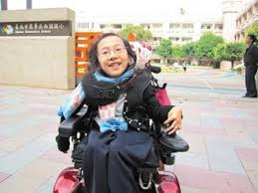
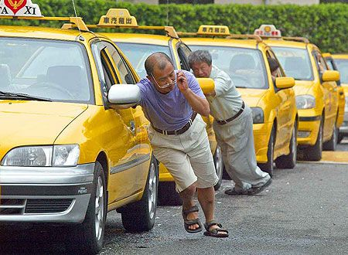
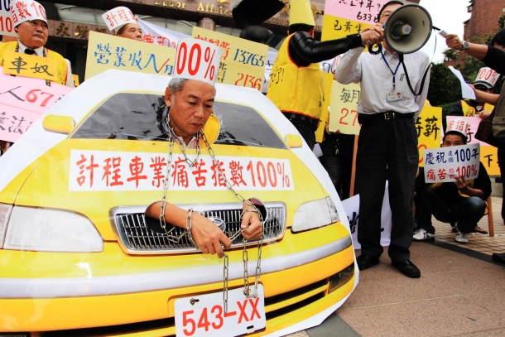

問題與需求
障礙者／高齡者行動需求
計程車司機生計不易

Slide 11
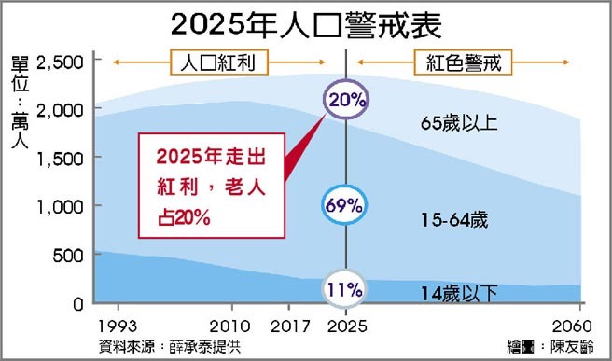
2025超高齡社會：每10人有2個老人

Slide 12
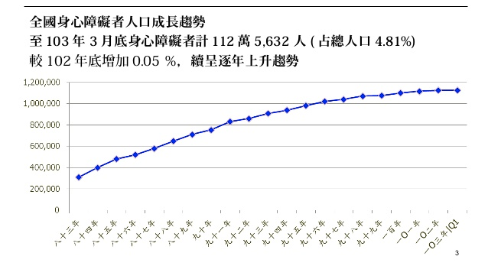
全國身心障礙者人口

Slide 13
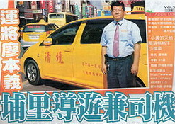
計程車司機私下接單包車衍生的問題
違法接單、安全堪慮
低價競爭、服務低落
索取回扣、困擾店家
素質不齊、損及形象

Slide 14
解決方案(一)：共乘接送

Slide 15
共乘服務重要議題
服務前
簡單易用的預約叫車服務
合理透明的費率
服務中
車輛無污損及清潔
多樣的支付方式
服務後
乘客申訴服務
司機評比
透明的車輛及駕駛員資訊
行車時之安全及穩定性
意外事故處理
司機服裝及服務禮儀

Slide 16
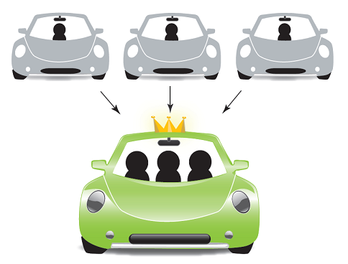
共乘優缺點
優點 | 缺點
1. 減少對自有車輛之依賴性 | 1.缺乏隱私
2.降低駕車的疲勞與不便 | 2.犧牲時間
3.增加與他人共乘之社交機會 | 3.適應問題
4.分攤成本（包含汽油、停車費、通行費） | 4.安全顧慮
5.減少停車需求 | 5.畏於和別人坐太近
6.減輕尖峰時間之交通擁擠 | 6.降低聲望
7.減輕空氣污染程度
8.降低交通事故成本
9.降低燃料消耗
10.降低車輛磨損
資料來源：吳沛儒(2004)

Slide 17
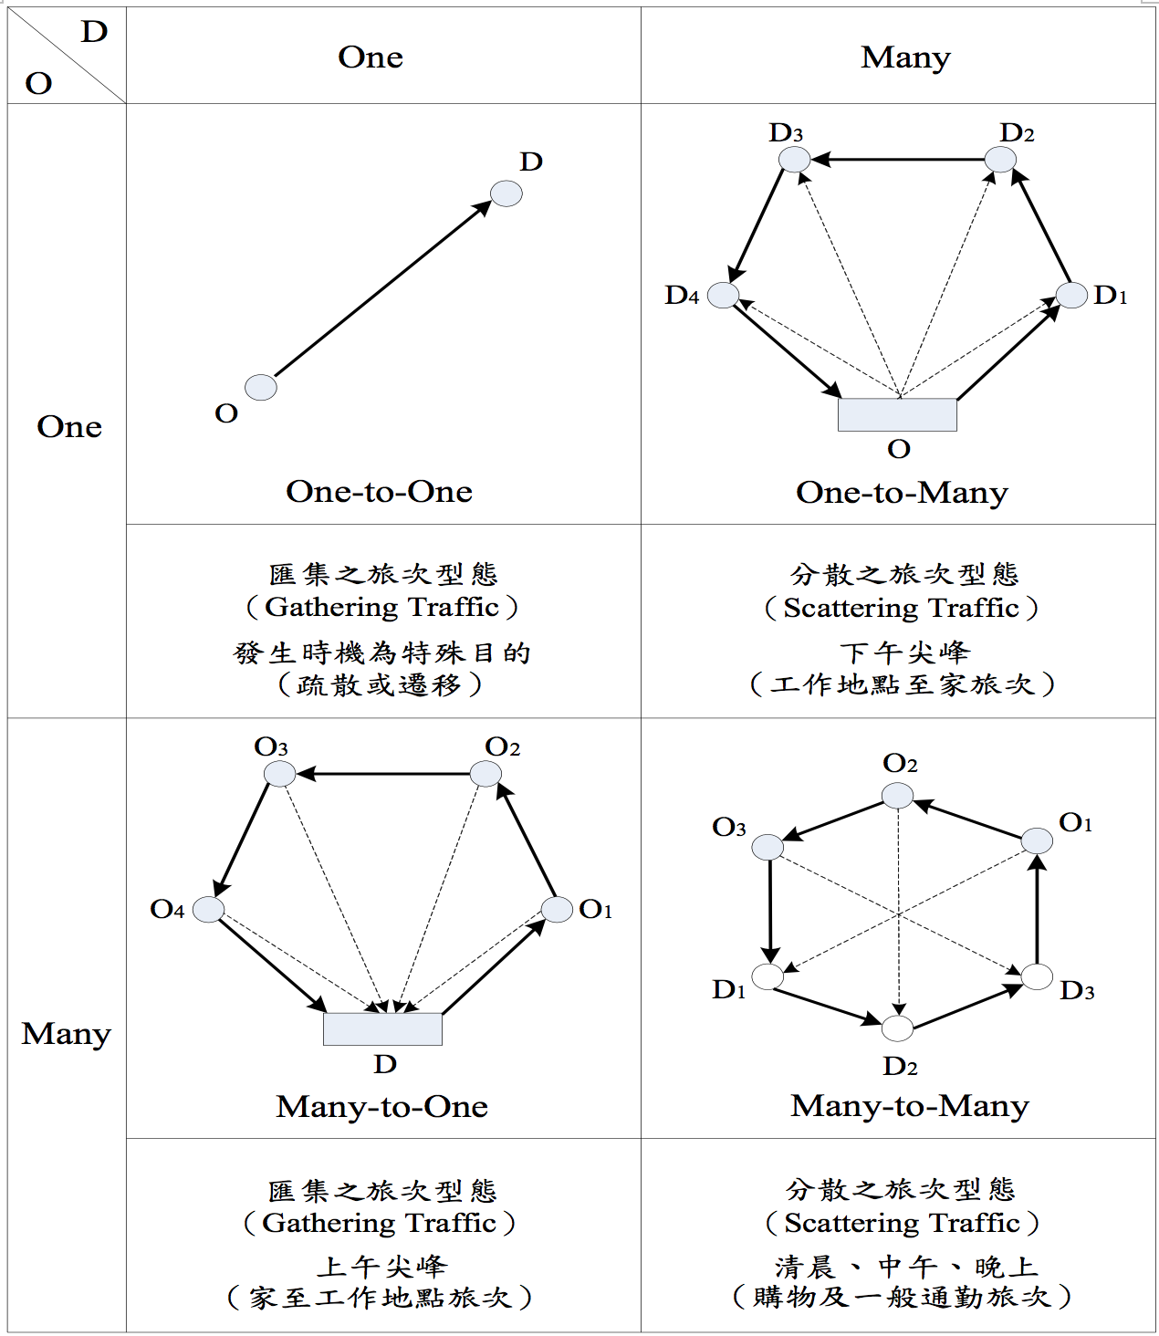
共乘的模式
資料來源：侯勝宗

Slide 18

智慧型彈性共乘服務方案
採用「即時動態」及「由下而上」，以市民及乘客需求為中心之路線規劃方式，運用網際網路技術，結合GPS定位和演算法技術、大數據分析、智慧手機行動裝置等，提供民眾全新的預約型叫車及共乘服務。
D2
t1
A1
A
t2
D0,
B1
t0
B
D1
A2
t3
B2
D3
D4

Slide 19
跨業+整合
服務工具端
UX/UI設計
智慧運輸服務
預約叫車工具
共乘媒合平台
車輛
管理
司機
管理
車隊品牌管理
多元工具
服務管理端
服務設計
乘車經驗管理
創新服務
社會公益
整合行銷企劃
AI & 大數據分析
共乘派遣演算法
訓練、考核
職業駕照與證照
牌照
車輛買賣及租賃
保險、規費
Notes:
「職業駕照」、「計程車駕駛人執業證照」

Slide 20
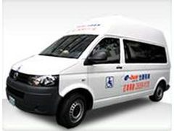
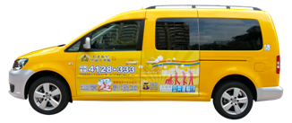
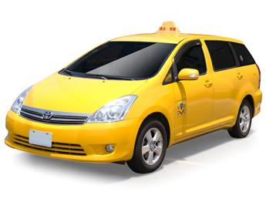
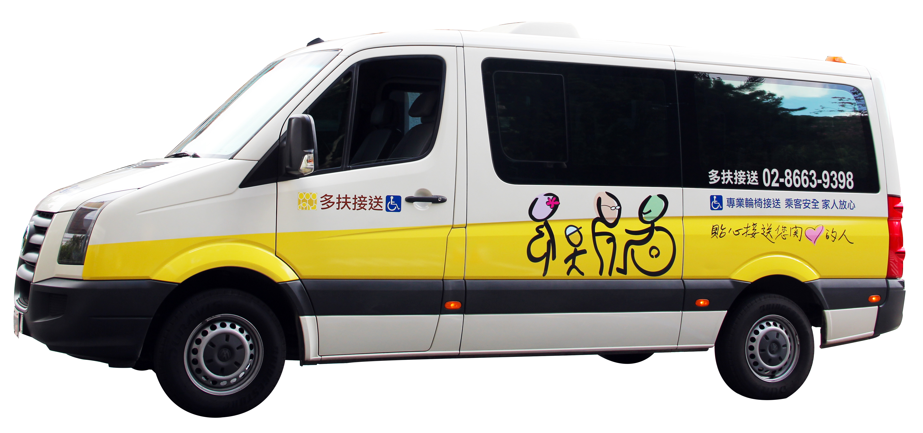
共乘可能方案
小黃
非小黃

Slide 21
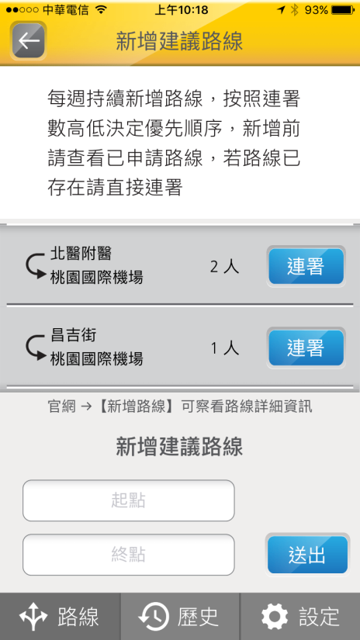
共乘方案-小黃
共乘提案
民眾和乘客利用1999、網頁或APP ，可自行提出共乘路線需求，包括路線起訖點、搭乘時間及頻率等資料。
共乘票選
民眾與乘客亦可直接針對他人所提出之共乘路線進行連署票選，並加入自己的搭乘時間及頻率等資料。
提案審查
依據主管機關之共乘服務相關規範，向主管機關提出共乘路線申請。
提供服務
依據共乘路線審查結果，提供共乘服務。

Slide 22
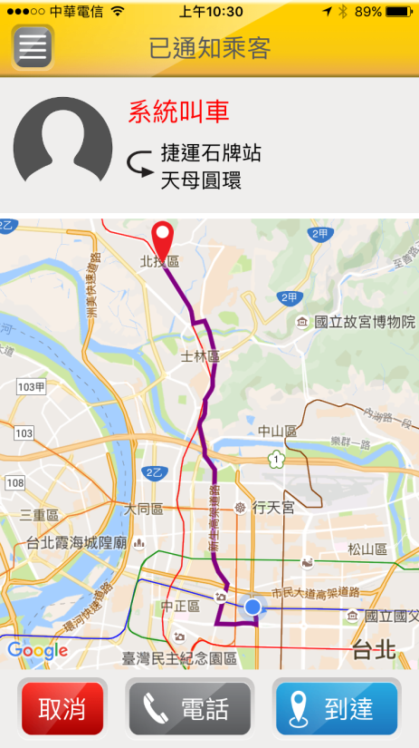
共乘方案-非小黃
預約叫車及共乘需求
乘客利用1999、網頁或APP提出叫車需求，輸入資料包括：設定起訖點、搭車時間、是否同意共乘媒合等。
車輛及共乘媒合
系統根據乘客所輸入之乘車需求，即時回應可供服務之車輛及駕駛員資訊，及共乘媒合結果（如有）。
提供服務
依據乘客之選擇，提供乘車服務。
D2
t1
A1
A
t2
D0,
B1
t0
B
D1
A2
t3
B2
D3
D4

Slide 23
解決方案(二)：喘息小旅行

Slide 24
www.togethere.com.tw
輕鬆、簡單、好方便

Slide 25
輕鬆下定、快樂出遊
線上購物好方便
交通、住宿、保險通通有
客制規劃服務
定期訓練司機好保障
輕鬆、方便、安全的旅遊體驗

Slide 26

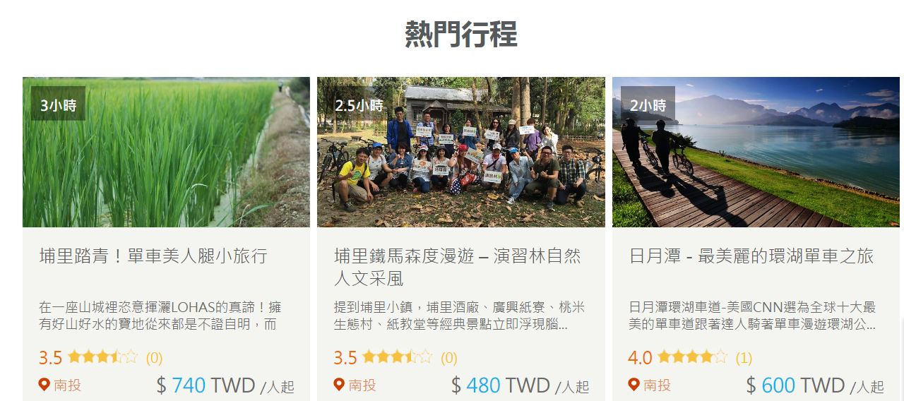

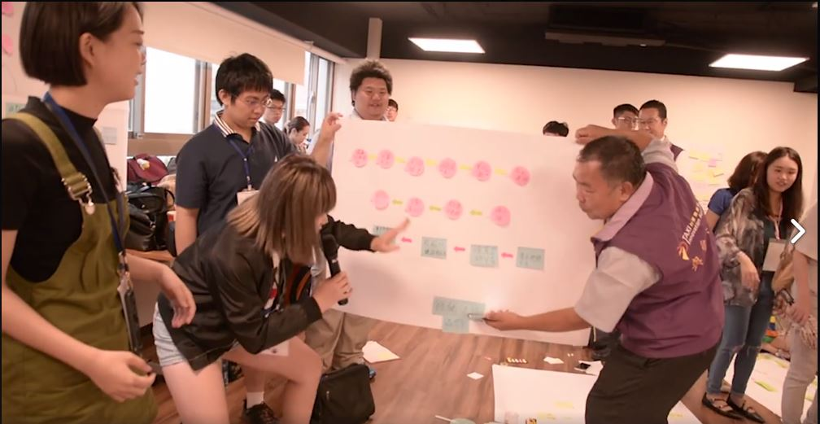
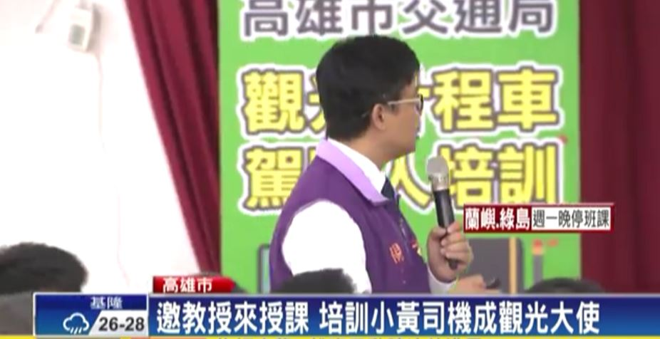


特色旅行社合作:
與特色旅行社合作，提供最特別的旅遊行程。
提供教育訓練:
與計程車協會合作，位司機提供教育訓練的機會，與司機一同提升能力與服務
司機教育訓練工作坊
觀光司機培訓課程

Slide 27
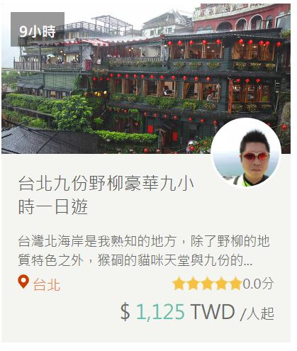
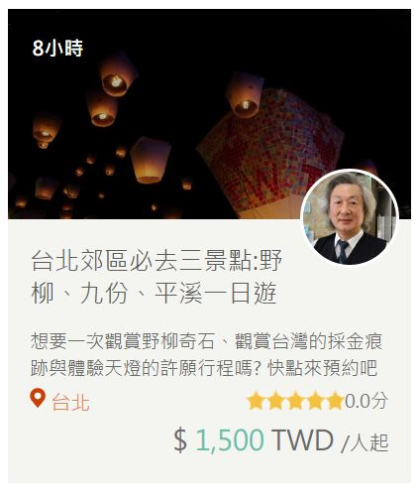



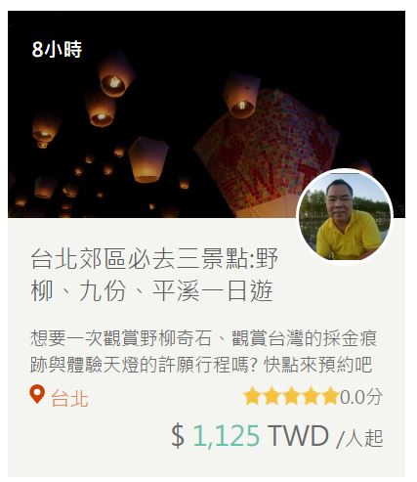
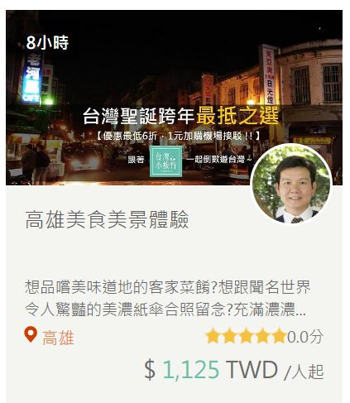

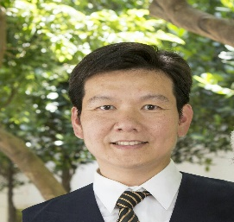

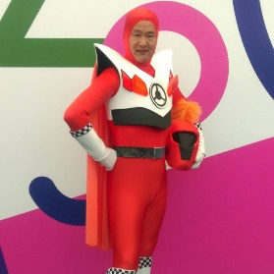


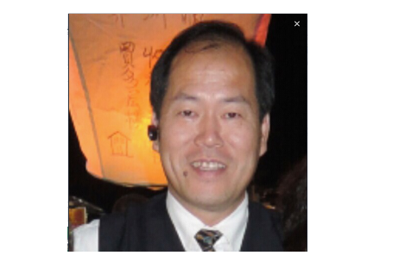
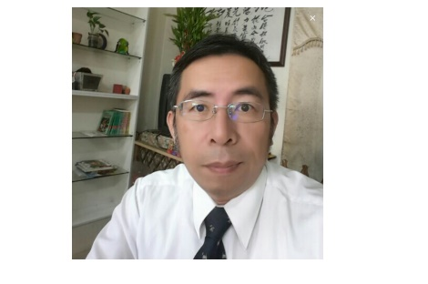
達人司機:
與在地的達人司機合作，一同規劃有趣的旅程。

Slide 28
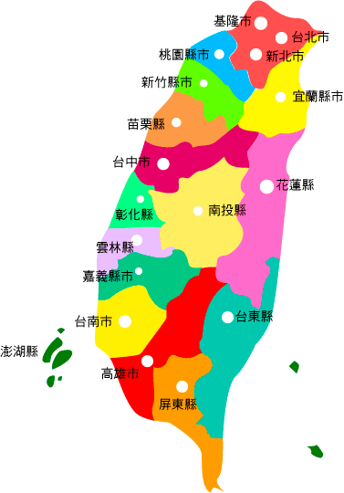
全台路線分布
13
3
13
全台超過64條路線
共100位的優質司機
帶你
從都市到鄉村
從山林到海邊
全台走透透
17
6
12

Slide 29
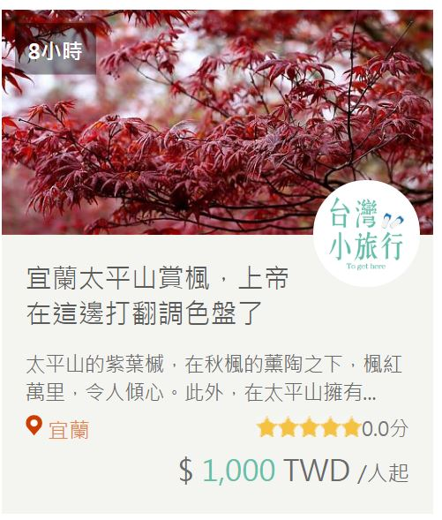
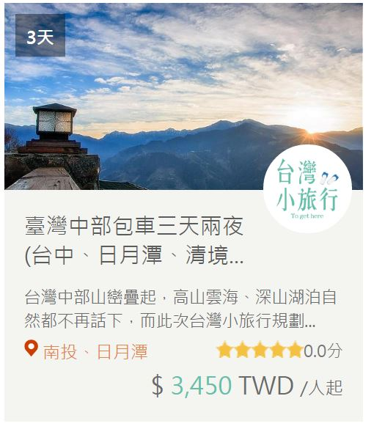
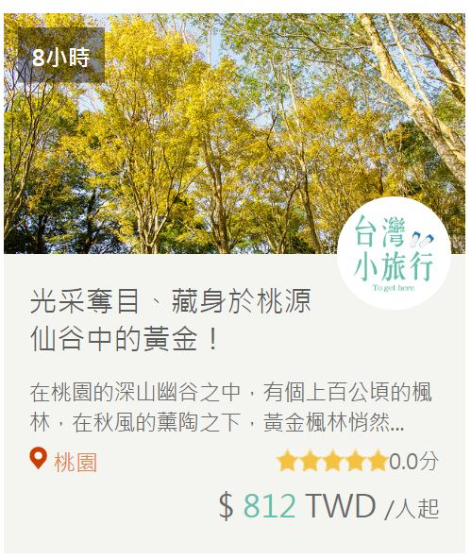
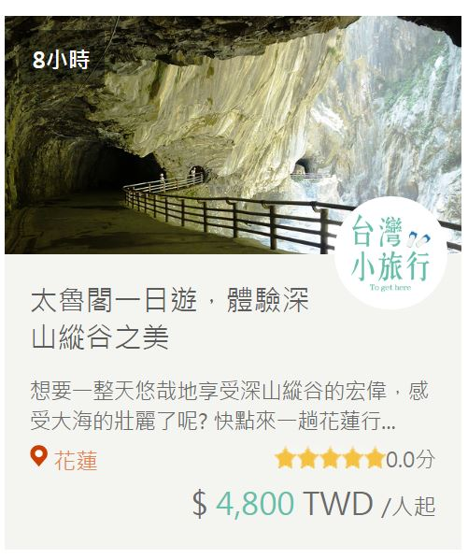
特色行程
絕美楓林
東部賞楓、日出勝地
從都市到山林
的最佳旅遊路線
特色的黃金楓林
絢麗的飄楓美景
經典不敗
全台最熱門
峽谷勝地

Slide 30
公私協力．產學創新
企圖心
學術及研究單位
中央政府
地方政府
民間組織
運輸業者
技術
工公會組織
觀光局
非營利組織
人才
交通局
司機及消費大眾
社會局
其他局處
政策
行政院
交通部
法規
經濟部
施政藍圖
其他部會

Slide 31
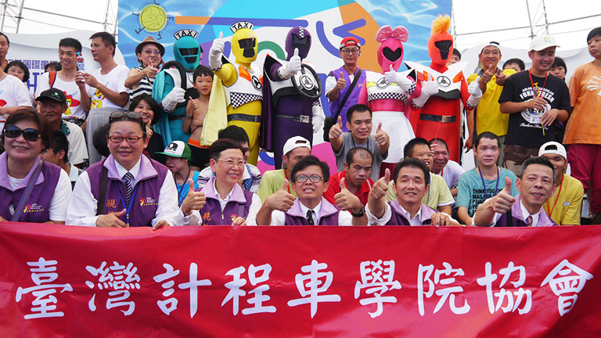
翻轉小黃‧ 共善社會

Slide 32



Thank you
侯勝宗
Tel: 0917027861
Add: 逢甲大學人言大樓8樓，公共事務與社會創新研究所
Email: samuel.hou@gmail.com
FB: https://www.facebook.com/hou.shengtsung
Blog: http://graceofhumble.blogspot.tw/

Slide 33
附件 1、台灣計程車學院 2、專利與技術研發 3、司機認證服務平台

Slide 34

附件一：臺灣計程車學院協會

Slide 35
臺灣計程車學院協會
學院宗旨：
專業教育
社會公益
台灣全體計程車司機
共善社會
幸福城市
專業志工
司機講師
車隊車行
加盟
司機
自營
司機
Notes:
社會公益 服務創新 旅行路線 數位能力 觀光導覽 法律服務

Slide 36
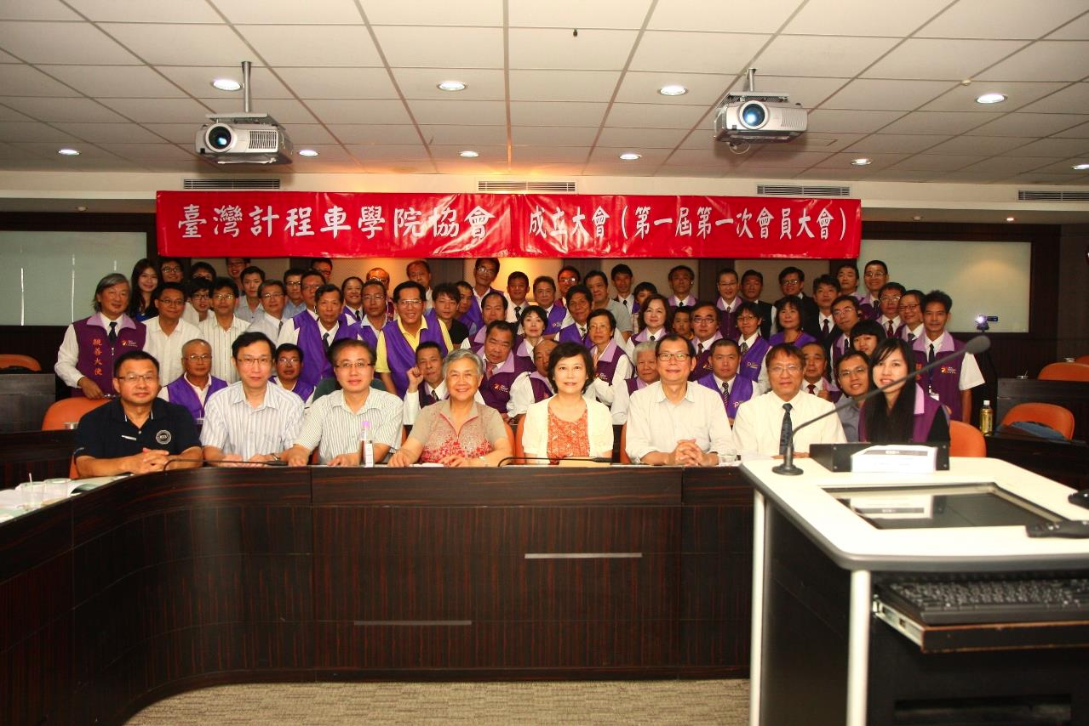

Slide 37
成立宗旨
以計程車為行動載具，提供多元服務與社會關懷 (Mobility as a Service, SAAS)；
透過學術成果並結合業界力量，共同關懷計程車司機社群，並提供計程車司機一個專業訓練以及工作交流之服務平台；
藉由陪伴司機，轉化社會對計程車之職業形象與身份認同；對外成為台灣接待國際旅人之門面，對內促進社會的和諧與共善。

Slide 38
協會使命
陪伴 (accompaniment)
轉化 (transformation)
共善 (commonwealth)

Slide 39
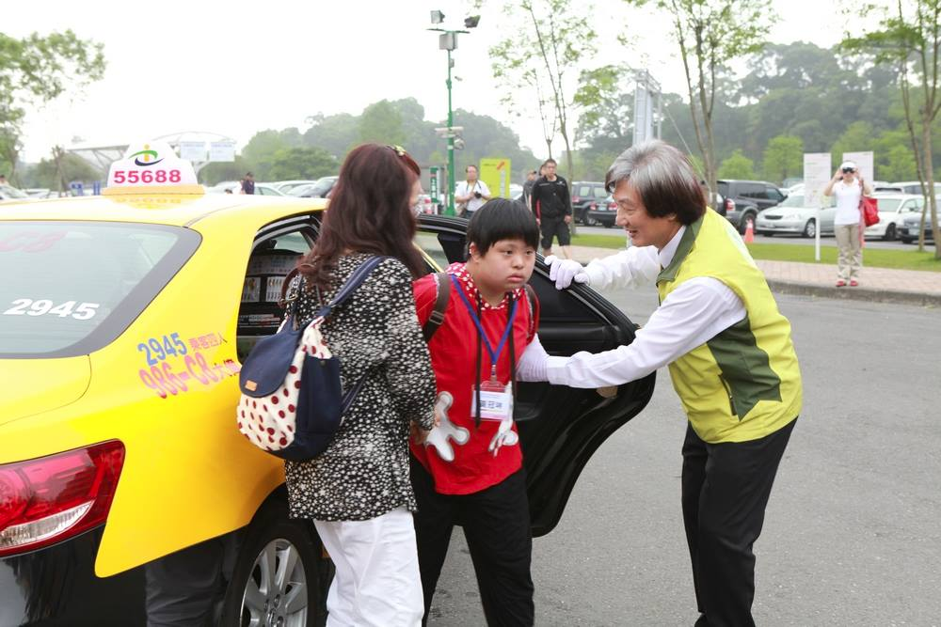

Slide 40
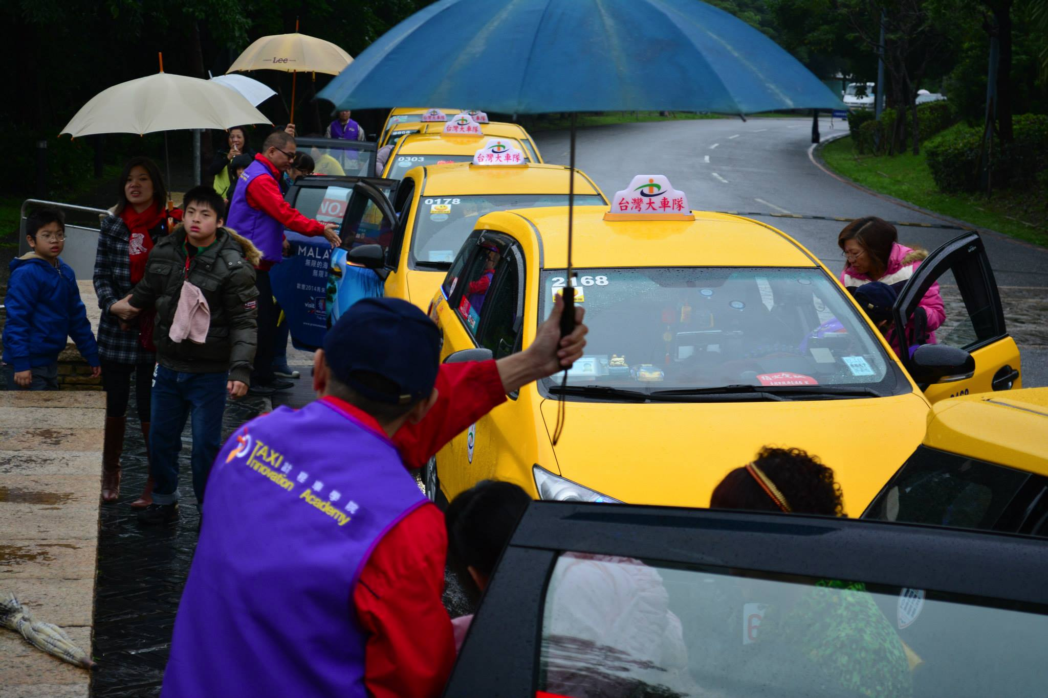

Slide 41
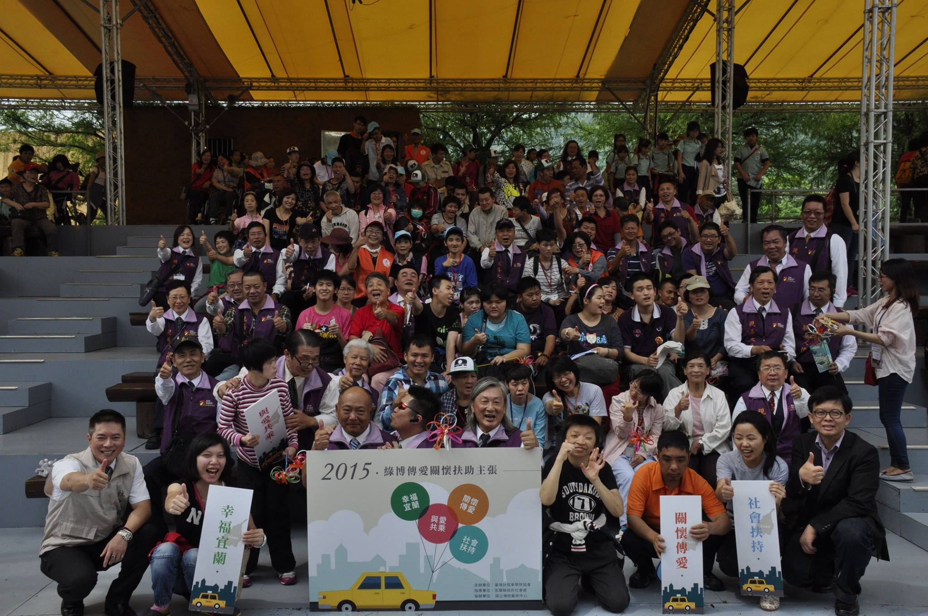

Slide 42
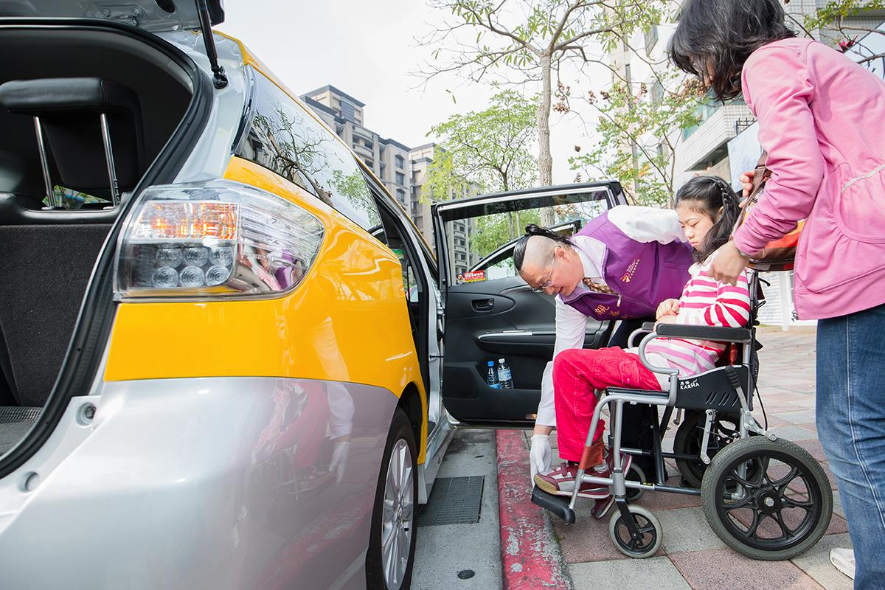

Slide 43
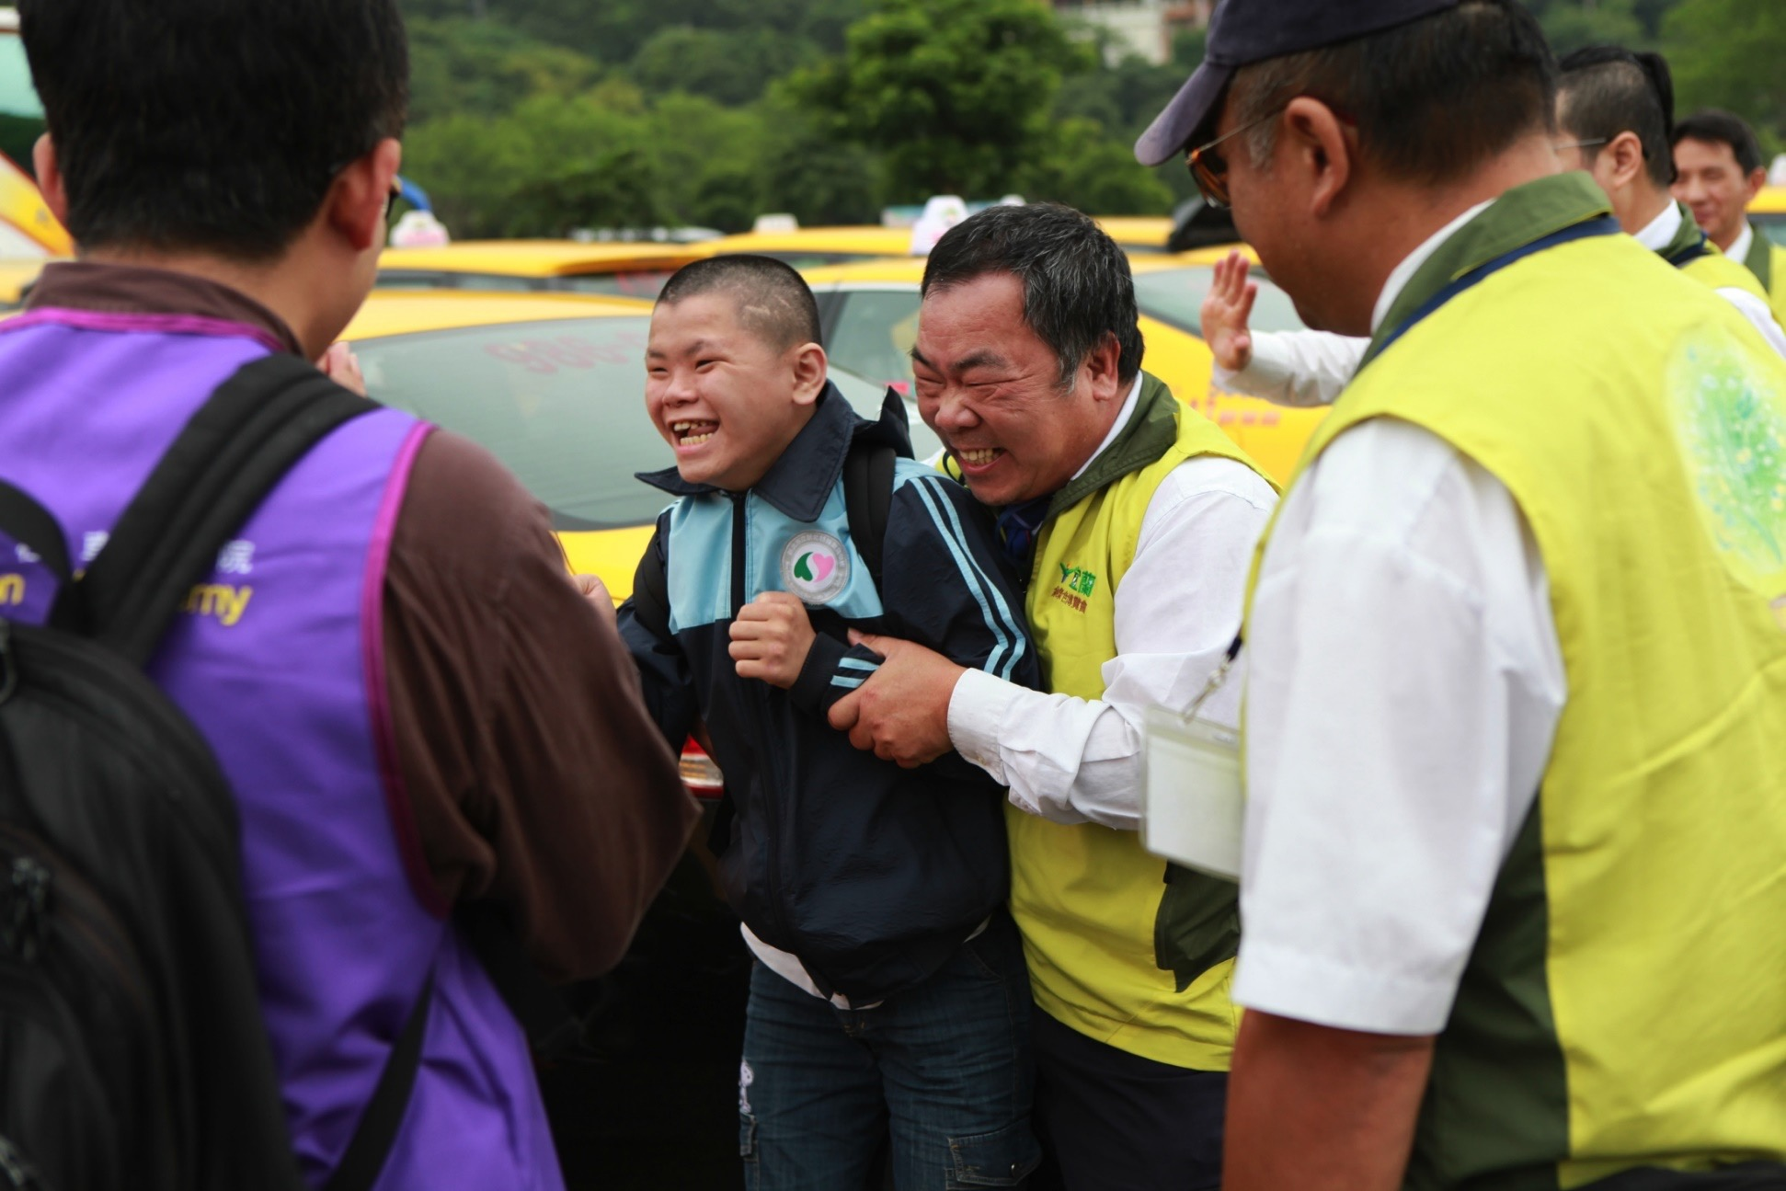
城鄉的傳愛大使

Slide 44
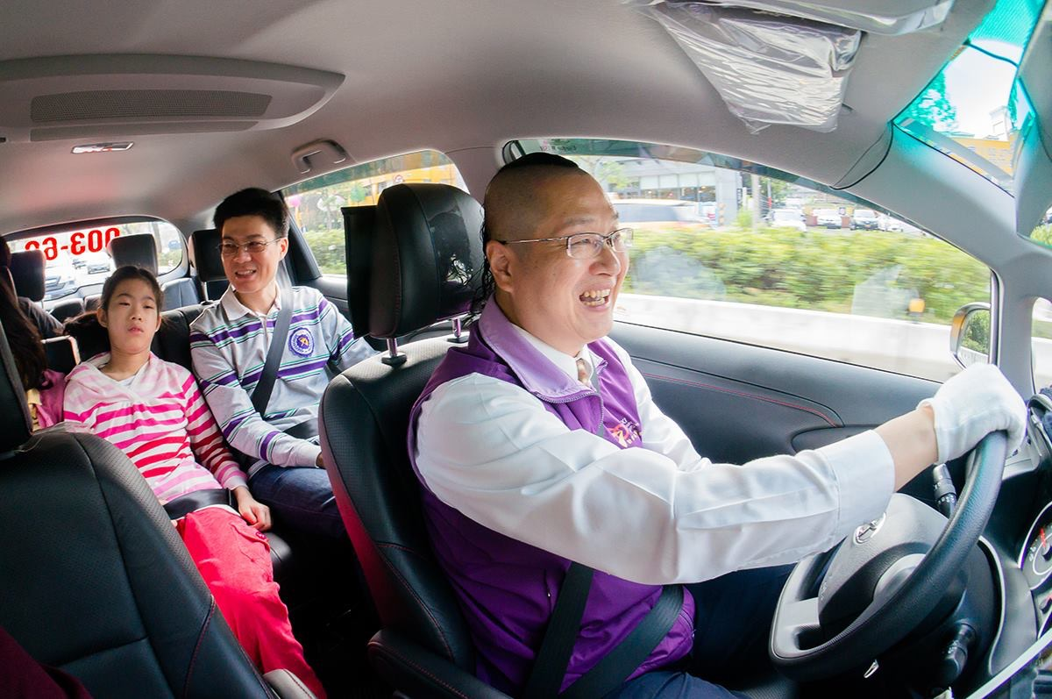
城市中最珍貴的角落
Notes:
為什麼我們要做這件事?

Slide 45
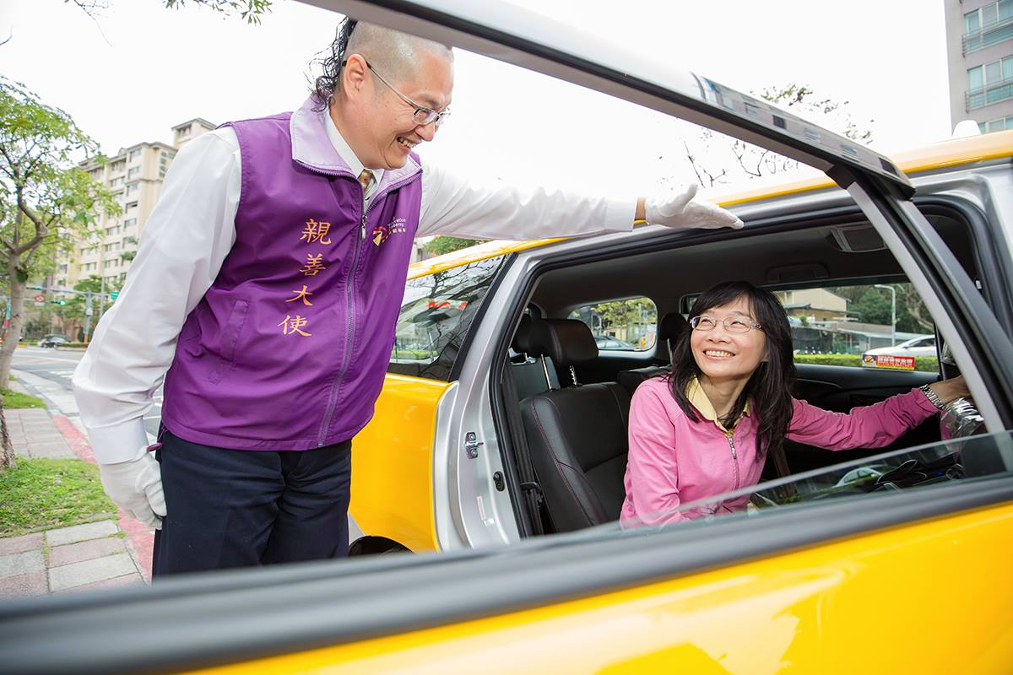
讓司機成為台灣最美麗風景的代言人

Slide 46
智慧型動態資訊之服務方法與系統 (動態資訊推播服務；專利證號：I418169) 運具營運指引系統 (空中排班派遣創新；專利證號：I475497)
附件二：專利與技術研發

Slide 47
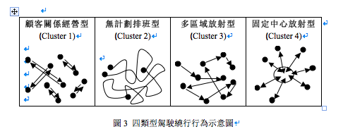
司機駕駛繞行類型

Slide 48

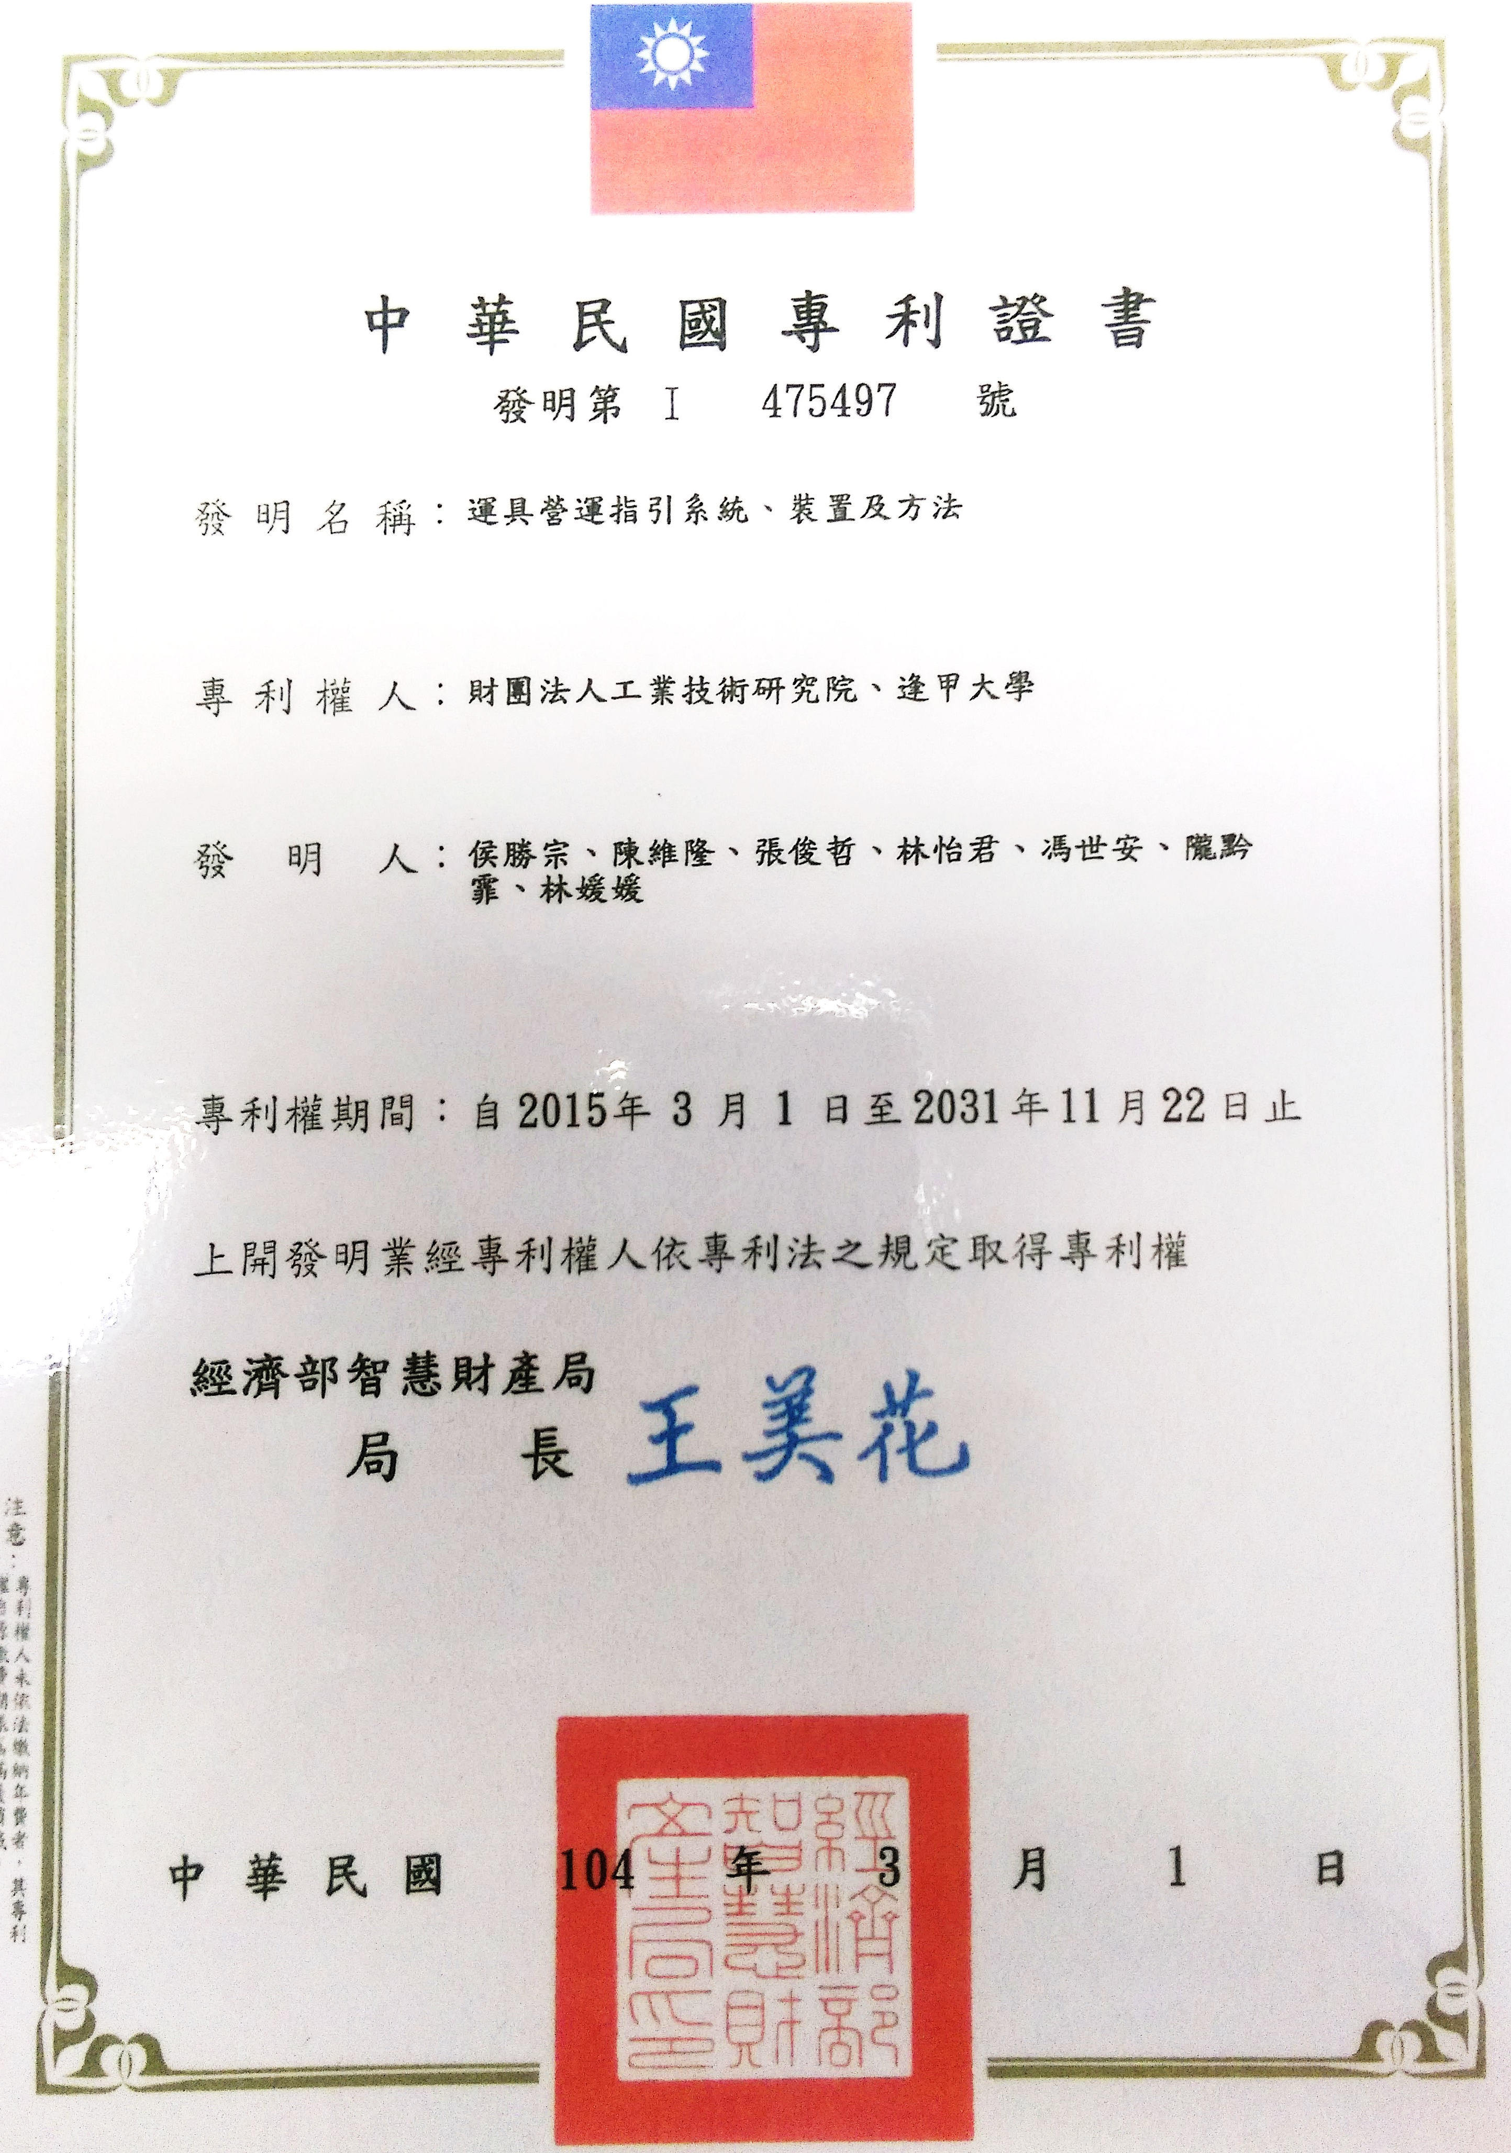
車載資通訊專利佈局與技術

Slide 49
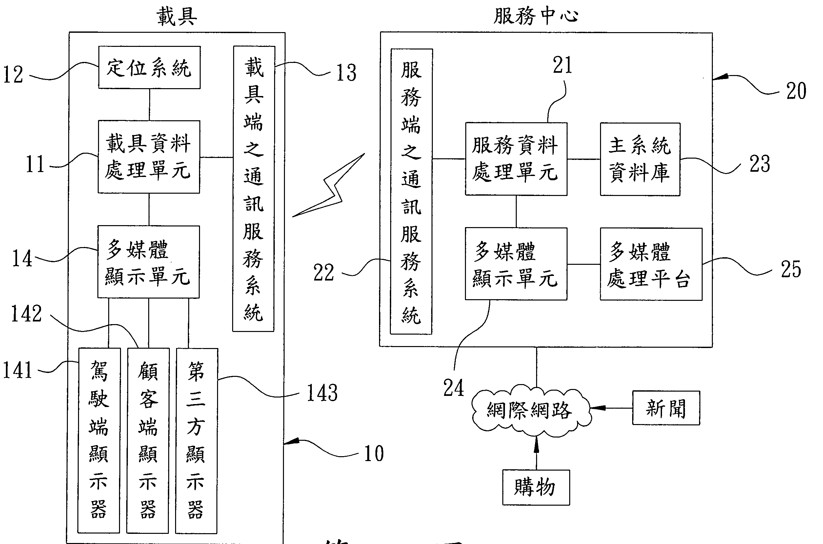
智慧行動全價值鏈研發與建置(系統示意1)

Slide 50
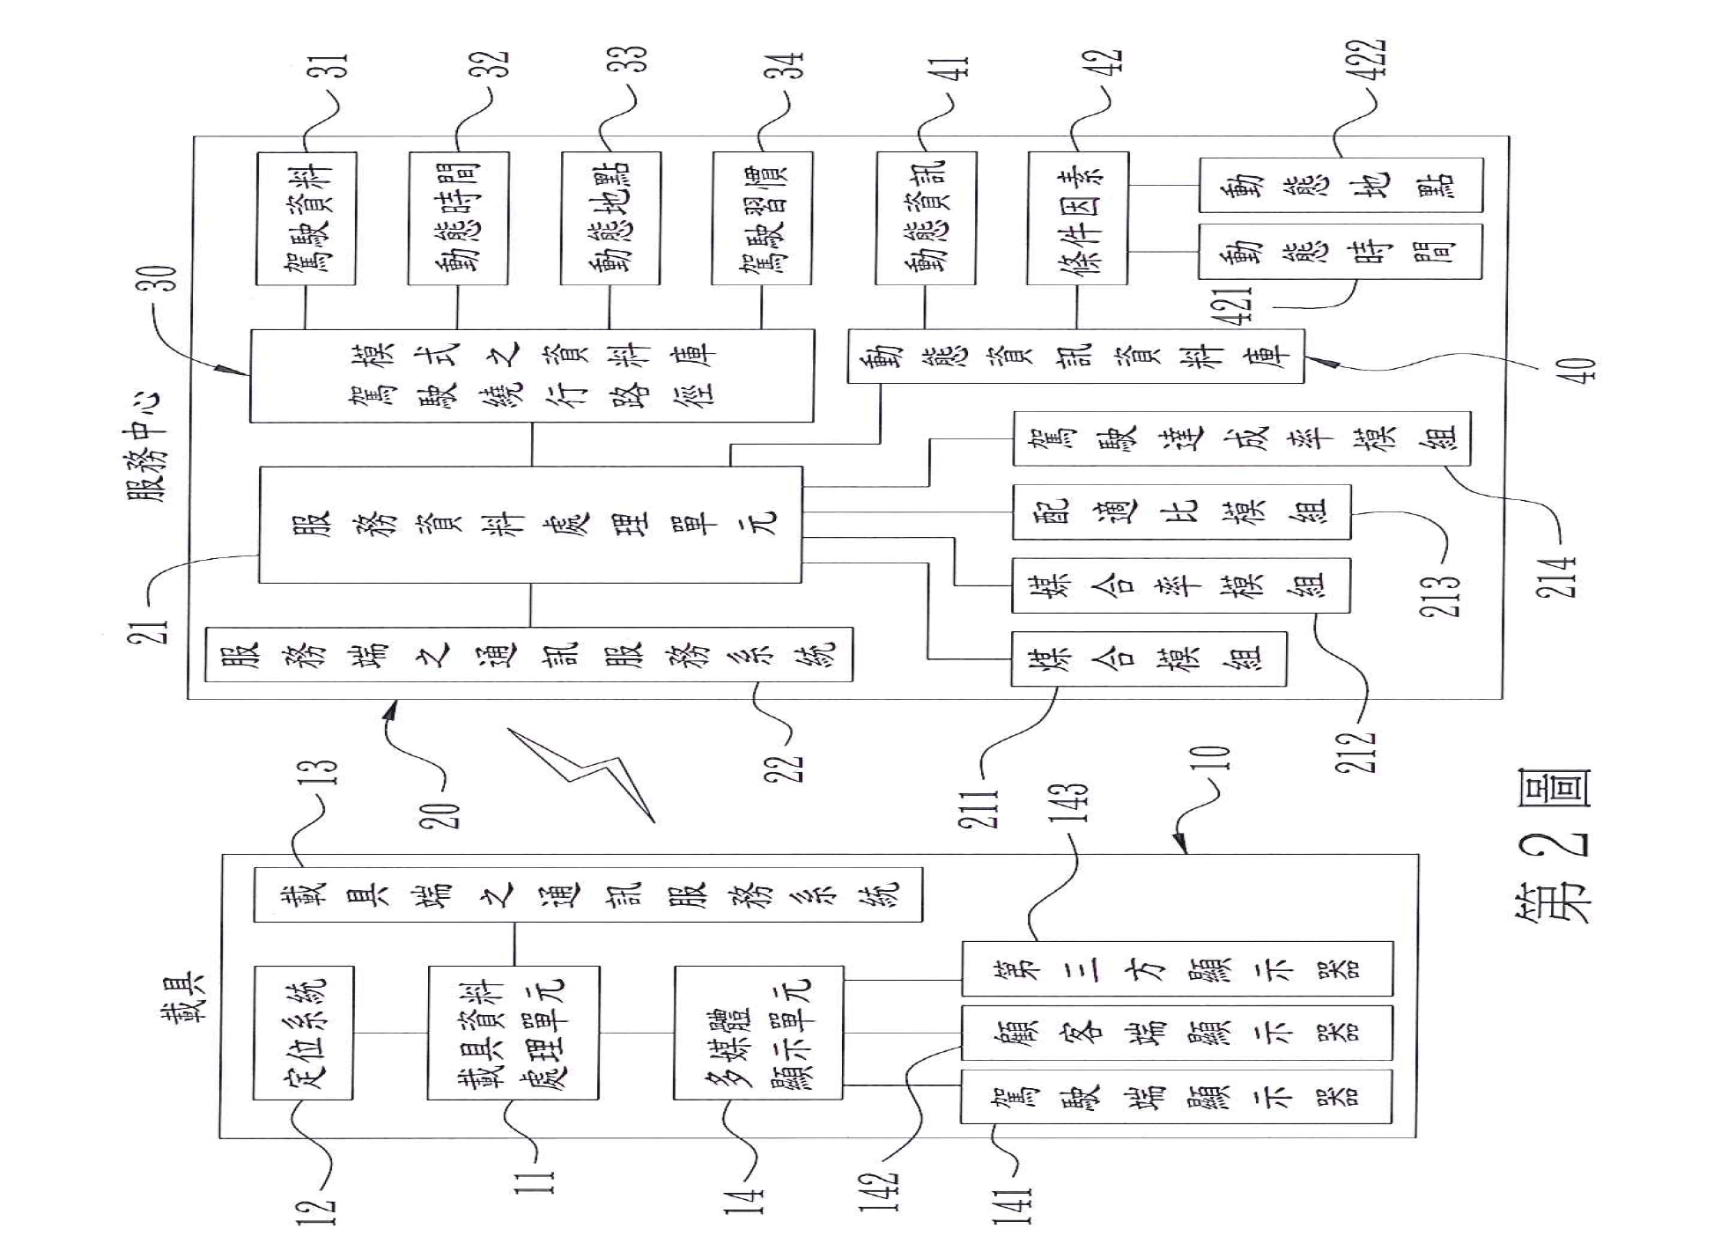
智慧行動全價值鏈研發與建置(系統示意2)

Slide 51
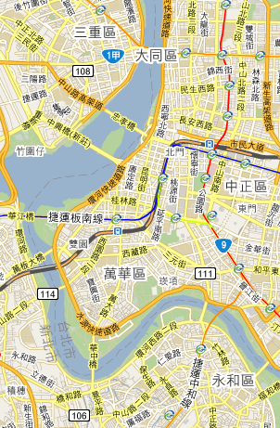

運具營運指引系統：技術概述
一種能主動引導運具司機(例如計程車司機)至營業地點的營業輔助系統
透過 Operating Apparatus(操作裝置) 主動提供營業指引：
依營業目標、場域資訊進行規劃。
計算考量營運成本
產生具指引性之營業資訊
營業指引參考場域動態資訊：
如：過往叫車歷史資料、天氣、在地活動、交通狀況… 等資訊
依運將實際營業狀況動態調整：
自動判斷是否達到營業目標
實際路徑偏離目標自動重新規劃
4:00pm
接下來 到這裡營業
3:15pm
現在位置

Slide 52
現有營業輔助系統架構(目前派遣系統)
Taxi Fleet Management Center
Demand via Telecom/Internet
DB
Taxi Dispatch Server
Passenger
Job Assignment
Taxi OBE
由乘客發出載客需求
司機被動式接收載客資訊
系統連線時才可使用

Slide 53
運具營運指引系統架構(創新派遣)
運具營運指引系統
天氣、在地活動、 交通狀況…等資訊來源
Database
環境資訊 Environment information
Location-based Information Services
營業資訊 融合模組 Fusion Module
區域營業資訊 同步模組 Sync Module
整合式 區域營業資訊
Integrated Area Operational Information
營業資料位置、時間
營業資料
Operational Data
特定範圍內的 區域營業資訊
系統記錄乘車資訊
系統主動指引營業資訊
連線or離線狀態時都可使用
營業指引模組 Operational Guide Module
Data Storage
Operating Apparatus
動態調整模組 Dynamic Adjust Module

Slide 54
與現行派遣技術的比較
 | 現行衛星派遣系統 | 運具營運指引系統
系統對象 | 衛星或無線車隊 | 司機個人
系統目標 | 車隊收益最大化 | 司機收益最大化
司機加入的動機 | 增加收益、了解高密度載客區域
主要服務對象 | 乘客 | 司機
統計資料來源 | 車隊乘客叫車需求 | 司機歷史營業資料
可否掌握受場域動態影響的營業資訊(需求、展覽、氣候) | 否 | 是
可否離線使用 | 否 | 是
如何取得營業需求 | 被動式接收(等待)派遣訊息 | 系統主動指引
勝
勝
勝
勝

Slide 55
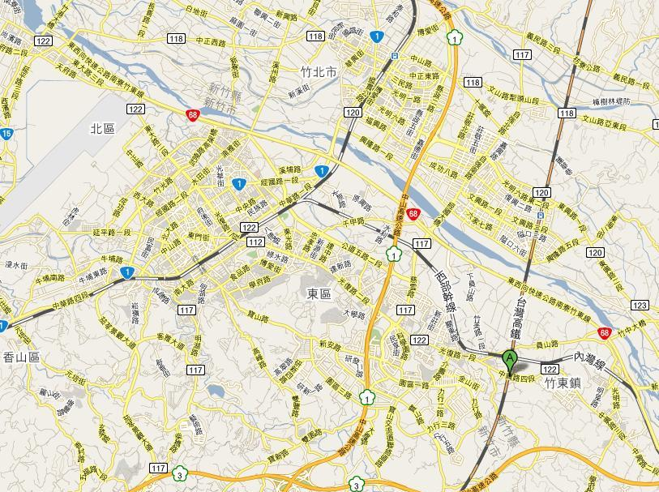

技術特點 (一)：提供司機營業指引
以Taxi Driver為例
起始點
8:00~10:00
12:00~14:00
10:00~12:00
14:00~16:00
終點
由營業資訊(如：駕駛時段、起點與終點、計程車GPS位置)與目標(如：營收目標) 計算營業範圍或使用者輸入，取得營業範圍

Slide 56


技術特點 (二)：巨量資料營業指引
以Taxi Driver為例
起始點
8:00~10:00
12:00~14:00
12:00~14:00
10:00~12:00
10:00~12:00
14:00~16:00
14:00~16:00
終點

Slide 57
技術特點 (三)： 依實際營業結果動態調整營業指引
以Taxi Driver為例
起始點
8:00~10:00
12:00~14:00
10:00~12:00
14:00~16:00
終點

Slide 58
技術特點 (三)： 依實際營業結果動態調整營業指引
以Taxi Driver為例
起始點
13:00~15:00
15:00~16:00
11:00~13:00
終點

Slide 59
司機服務認證平台 my.taxi.org.tw:20501
附件三：

Slide 60



司機評價查詢回報系統(台版Uber示意)

